Slide 1
课题1 生活中常见的盐
课时2 碳酸钠、碳酸氢钠和碳酸钙

Slide 2
课程导入
酸
碱
金属离子
H⁺
酸根离子
H⁺
OH⁻
铵根离子
HCl、H₂SO₄
NaOH、Ca(OH)₂
Cl⁻
K⁺
盐
NO₃-
Na⁺
SO₄²⁻
Cu²⁺
CO₃²⁻
NH₄⁺
Na₂CO₃ 、CuSO₄、 NaHCO₃ 、CaCO₃

Slide 3
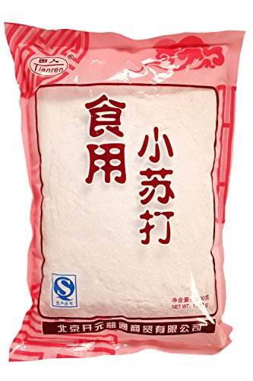
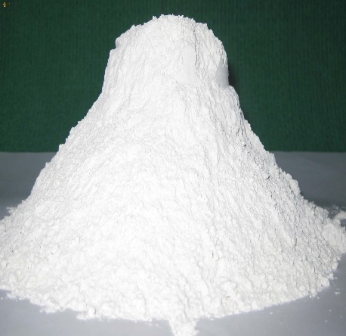
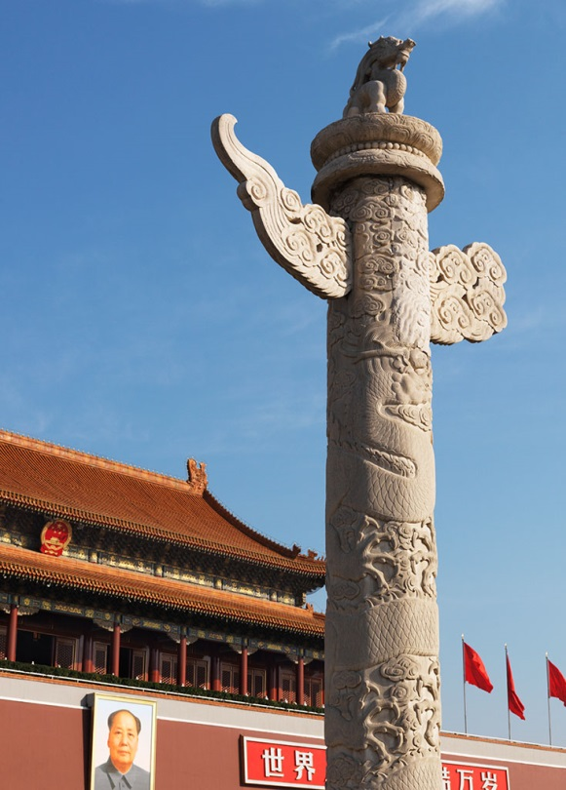
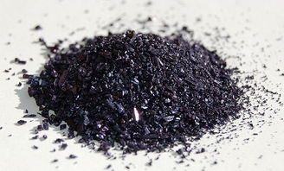
日常生活中除食盐外，还有碳酸钠(Na₂CO₃)、碳酸氢钠(NaHCO₃)、高锰酸钾(KMnO₄)等物质都属于盐；石灰石和大理石的主要成分碳酸钙(CaCO₃)也属于盐。
大理石
大理石——主要成分为碳酸钙(CaCO₃)
同学们看了这么多图片，知道它们是用什么材料做成的吗？

Slide 4

一、碳酸钠、碳酸氢钠和碳酸钙
1.碳酸钠
（1）俗名：纯碱、苏打；
（2）化学式： Na₂CO₃；
（3）纯碱不是碱，而是盐；
（4）性状：白色晶体，风化成粉末，易溶于水，水溶液显碱性。 （5）用途:广泛用于玻璃、造纸、纺织、洗涤剂的生产等
思考：碳酸钠俗称纯碱，但它并不是碱而是盐，这是为什么呢?
碳酸钠由钠离子和碳酸根离子构成，其构成中没有OH⁻，所以它不属于碱，属于盐。

Slide 5
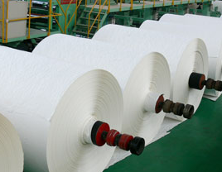
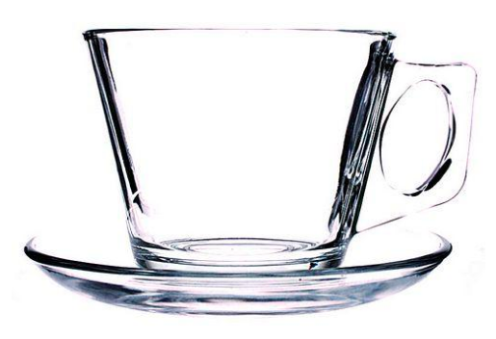
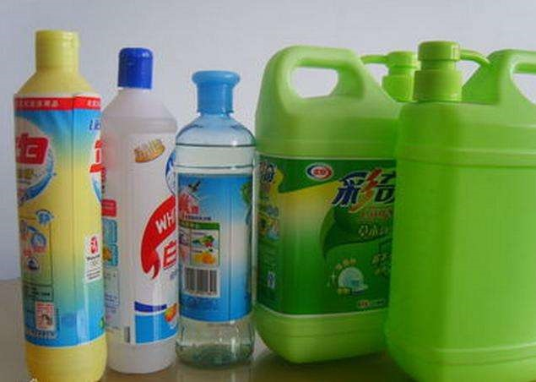
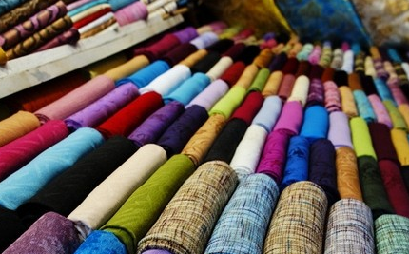
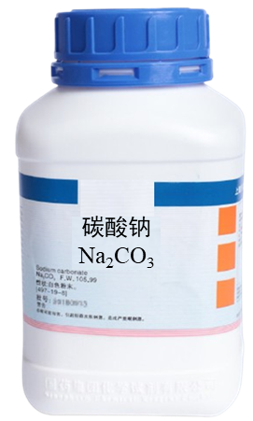
玻璃
造纸
碳酸钠
洗涤剂
纺织

Slide 6
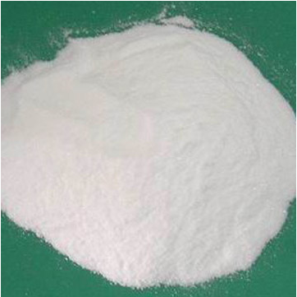
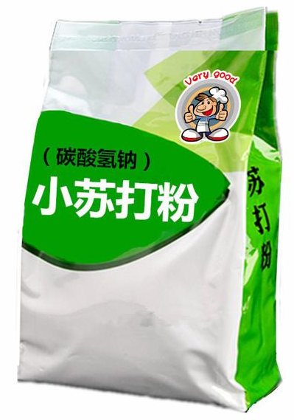
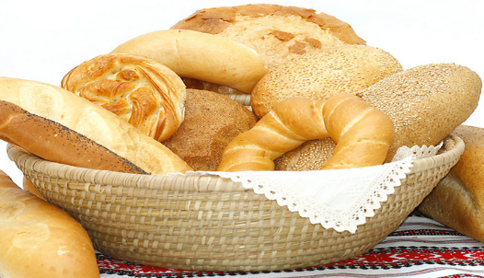
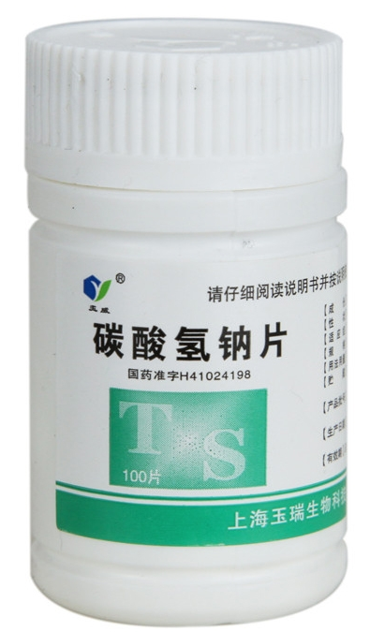
2.碳酸氢钠
（1）俗名：小苏打；
（2）化学式： NaHCO₃；
（3）性状：白色粉末，能溶于水，水溶液有弱的碱性，较易分解。
（4）用途：焙制糕点、发酵粉、治疗胃酸过多症
发酵粉的主要成分
医疗上用于治疗胃酸过多症
焙制糕点

Slide 7
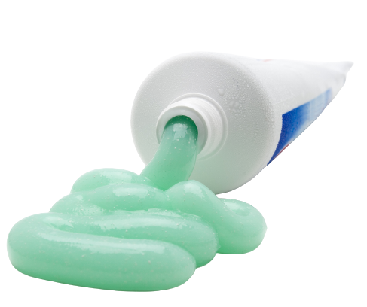
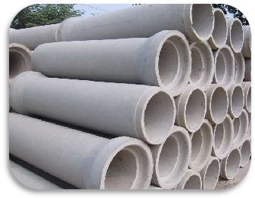
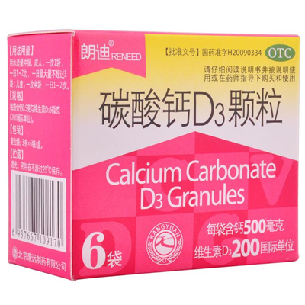
3.碳酸钙
（1）大理石、石灰石主要成分；
（2）化学式： CaCO₃；
（3）性状：多为灰白色矿物，纯净物为白色粉末；不溶于水，
能溶于酸。
（4）用途：建筑材料；补钙剂；摩擦剂

Slide 8
归纳总结
物质 | Na₂CO₃ | NaHCO₃ | CaCO₃
俗称 | 纯碱、苏打 | 小苏打 | /
物理性质 | 白色粉末状固体，易溶于水 | 白色晶体，能溶于水 | 白色固体，难溶于水
用途 | 重要的化工原料，广泛用于玻璃、造纸、纺织和洗涤剂的生产等 | 焙制糕点所用的发酵粉的主要成分之一，医疗上用于治疗胃酸过多症 | 用作补钙剂、建筑材料，用于实验室制取二氧化碳

Slide 9
注意：
盐溶液不一定呈中性。
碳酸钠、碳酸氢钠也是盐，不属于碱，但其水溶液呈碱性，能使无色酚酞溶液变红。
易错辨析
1.碱性溶液不一定是碱的溶液。如_________溶液。
2.酸性溶液不一定是酸的溶液。如_________溶液。
Na₂CO₃
NH₄Cl
同学们还记得实验室制取CO₂的化学方程式吗？
CaCO₃ + 2HCl CaCl₂ +CO₂↑+H₂O
根据上述反应，推断一下Na₂CO₃和NaHCO₃能否与稀盐酸反应？如果能反应，它们又会生成什么物质？

Slide 10
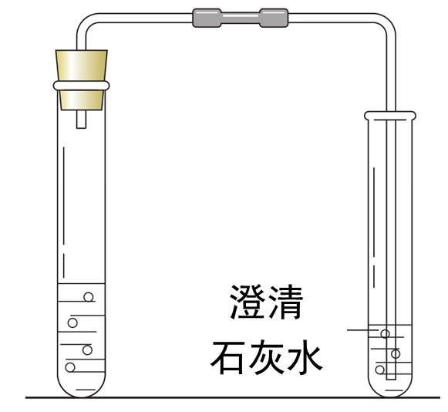
二、碳酸钠、碳酸氢钠和碳酸钙的化学性质
实验 11 – 1
实验探究——碳酸钠(或碳酸氢钠)与稀盐酸的反应
实验步骤：
向盛有0.5 g碳酸钠的试管里加入2 mL盐酸，迅速用带导管的橡胶塞塞紧试管口，并将导管另一端通入盛有澄清石灰水的试管中，观察现象。用碳酸氢钠代替碳酸钠进行上述实验，并分析现象。
碳酸钠与盐酸反应的装置

Slide 11
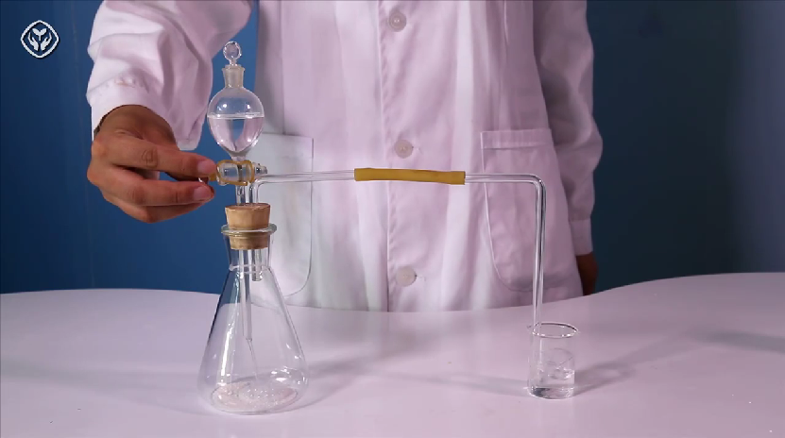

Slide 12
 | 碳酸钠+盐酸 | 碳酸氢钠+盐酸
现象
分析
产生大量气泡；澄清石灰水变浑浊
产生大量气泡；澄清石灰水变浑浊
Na₂CO₃和NaHCO₃与盐酸反应生成了CO₂气体
上述反应可用下列化学方程式表示：
Na₂CO₃+2HCl=2NaCl+H₂O+CO₂↑ NaHCO₃+HCl=NaCl+H₂O+CO₂↑

Slide 13
归纳总结
CaCO₃ + 2HCl ═ CaCl₂ + H₂O + CO₂↑
Na₂CO₃ + 2HCl ═ 2NaCl + H₂O + CO₂↑
NaHCO₃ + HCl ═ NaCl + H₂O + CO₂↑
结 论
组成里含有CO₃²⁻（或HCO₃⁻ ）的盐都能与盐酸反应生成CO₂气体
碳酸盐

Slide 14
CO₃²⁻（或HCO₃⁻ ）的检验
原理：与盐酸反应生成二氧化碳
试剂：稀盐酸、澄清石灰水
方法：取少量盐的样品并滴加稀盐酸，若有气泡产生且产生的气体能使澄清石灰水变浑浊，则证明该盐中含有CO₃²⁻（或HCO₃⁻ ）
+稀盐酸
+澄清石灰水
某物质
产生气体
变浑浊
(含碳酸根或
碳酸氢根离子)
CO₂
CaCO₃

Slide 15
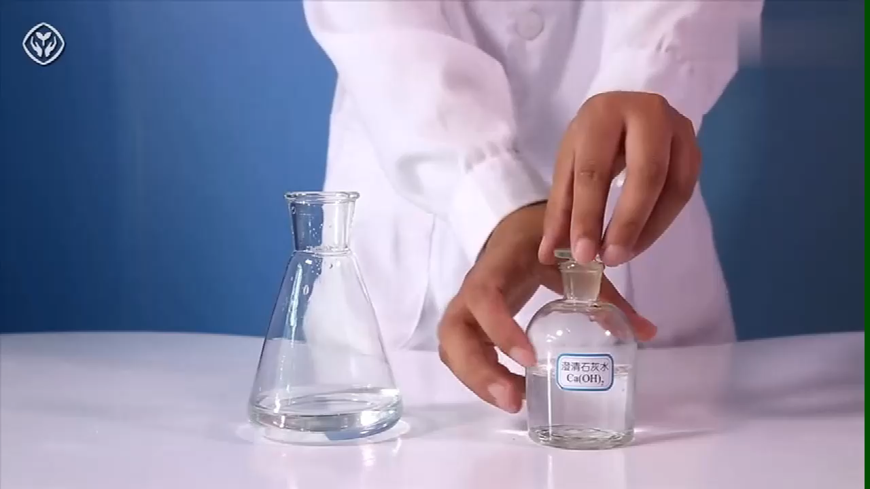
实验 11 – 2
实验探究——碳酸钠溶液与澄清石灰水反应
实验步骤：向盛有少量碳酸钠溶液的试管里滴入澄清石灰水，
观察并分析现象。

Slide 16
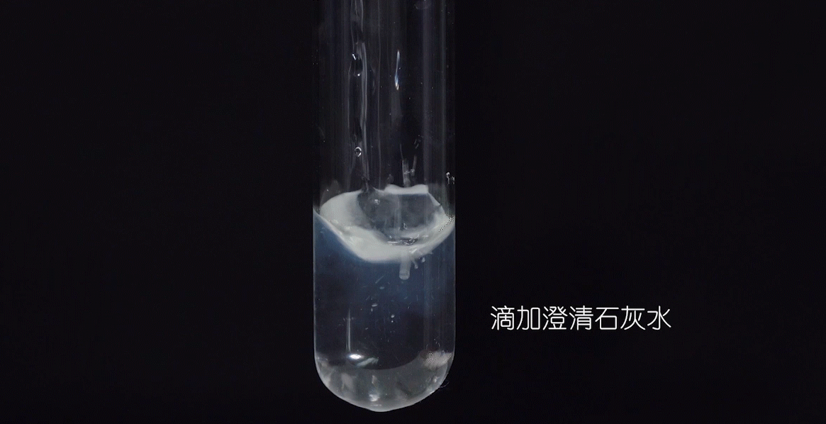
实验现象
实验分析
化学方程式
溶液中出现浑浊(产生白色沉淀)
碳酸钠与氢氧化钙反应生成碳酸钙，碳酸钙难溶于水，故溶液中出现浑浊(产生白色沉淀)
Na₂CO₃+Ca(OH)₂ CaCO₃↓+2NaOH
碳酸钠溶液

Slide 17
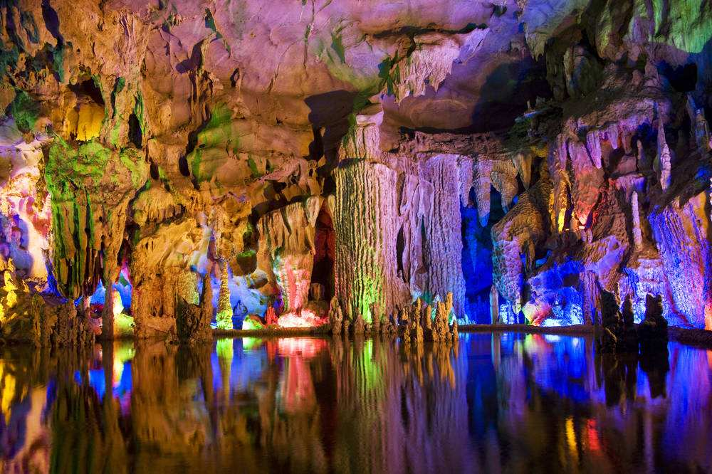
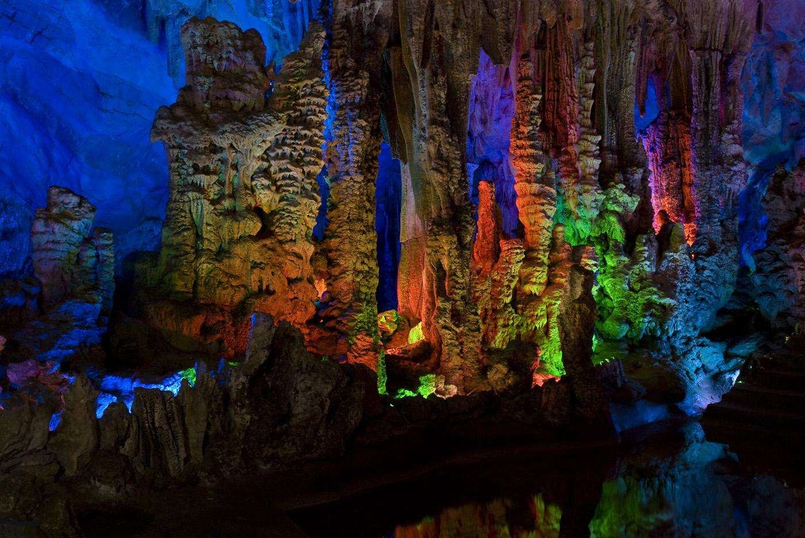
知识拓展——奇妙的石笋、钟乳石
当温度升高或压强突然变小时，溶解在水中的碳酸氢钙会分解，重新生成碳酸钙沉积下来，形成钟乳石、石笋和石柱。Ca(HCO₃)₂ CaCO₃↓+ H₂O + CO₂↑

Slide 18
课堂总结
常见的盐：碳酸钠（苏打、纯碱）、碳酸氢钠（小苏打）、碳酸钙
常见的盐
盐+酸 新盐+新酸
CO₃²⁻（或HCO₃⁻ ）的检验
Ca(OH)₂+Na₂CO₃ 2NaOH+CaCO₃↓

Slide 19
课堂训练
1.下列各组物质中，其学名、俗名及化学式不相符合的是 ( )
A. 碳酸钙、生石灰、CaCO₃
B. 氢氧化钙、消石灰、Ca (OH)₂
C. 氢氧化钠、火碱、NaOH
D. 碳酸钠、纯碱、Na₂CO₃
A

Slide 20
2.下列物质：a.食盐；b.纯碱；c.碳酸氢钠；d.碳酸钙。
（1）可用作调味剂的是________（填字母，下同）。
（2）可用作洗涤剂的是________。
（3）可用作补钙剂和牙膏填充剂的是________。
（4）可用作发酵粉和治疗胃酸过多症的是________。
（5）既是钙盐又是碳酸盐的是________。
a
b
d
c
d

Slide 21
3.下列物质按氧化物、酸、碱、盐顺序排列的一组是（ ）
A. 甲烷、硝酸、氢氧化铜、小苏打
B.金刚石、硫酸、硫酸铜、碳酸钙
C.氧化钙、硝酸、硫酸亚铁、氢氧化钙
D.干冰、盐酸、苛性钠、纯碱
D
4.将贝壳放入稀盐酸中，有气泡产生，生成的气体能使澄清的石灰水变浑浊，则珍珠中含有下列离子中的（ ）
C
A、氯离子 B、硫酸根离子
C、碳酸根离子 D、氢氧根离子

Slide 22
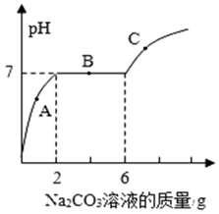
5．在烧杯中盛有HCl和CaCl₂溶液，向其中逐滴加入一定质量分数的碳酸钠溶液，测得pH与加入碳酸钠溶液质量关系如图，以下说法正确的是（ ）
D
A．A点时加入石蕊溶液，溶液呈蓝色
B．B点时，溶液中只含氯化钠
C．A、B、C三点中，溶质的种类
分别是3、2、1
D．C点时，加入稀盐酸有气泡产生

